Slide 2
Unidade 6
LÍNGUA PORTUGUESA – 7º ANO Conjunto 2

Slide 3
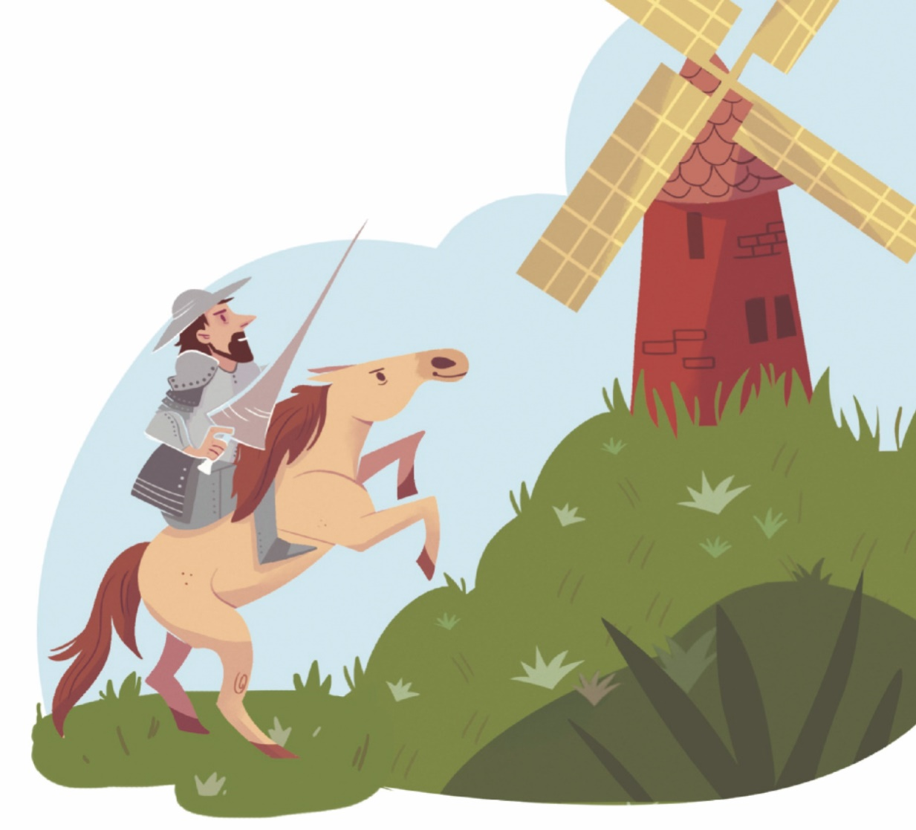
Romance
LÍNGUA PORTUGUESA – 7º ANO Conjunto 2
O romance é uma narrativa de média ou grande extensão, escrita em prosa, elaborada com eventos imaginários, cujos personagens apresentam uma densa construção psicológica. Seu tempo e seu espaço são variados.
Em geral, seus enredos envolvem aventuras, análises dos costumes e de tipos sociais e psicológicos que refletem uma época ou uma sociedade.
Isadora Zeferino

Slide 4
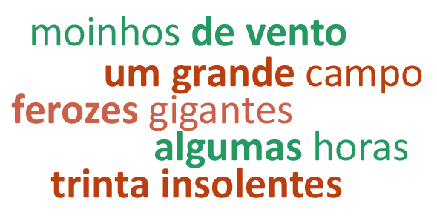
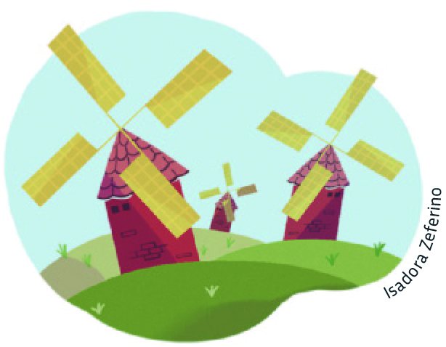
Adjunto adnominal
LÍNGUA PORTUGUESA – 7º ANO Conjunto 2
As palavras ou expressões que determinam, especificam ou qualificam um substantivo dentro de uma oração são chamadas sintaticamente adjuntos adnominais.
Os adjuntos adnominais se flexionam em gênero e número para concordar com o substantivo que acompanham.

Slide 5
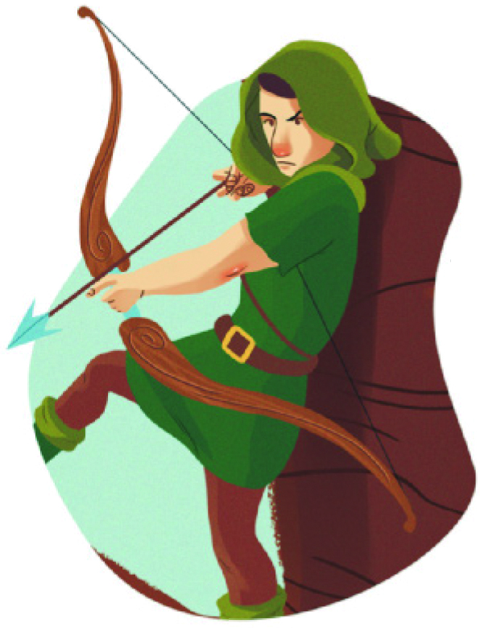
Adjunto adverbial
LÍNGUA PORTUGUESA – 7º ANO Conjunto 2
É o termo que pode acompanhar um verbo, um adjetivo ou um advérbio, acrescentando-lhe circunstâncias diversas, como modo, tempo, lugar, intensidade, negação, afirmação, dúvida etc.
Os adjuntos adverbiais são invariáveis, ou seja, não se flexionam em gênero e número.
Daniel Zeppo

Slide 6
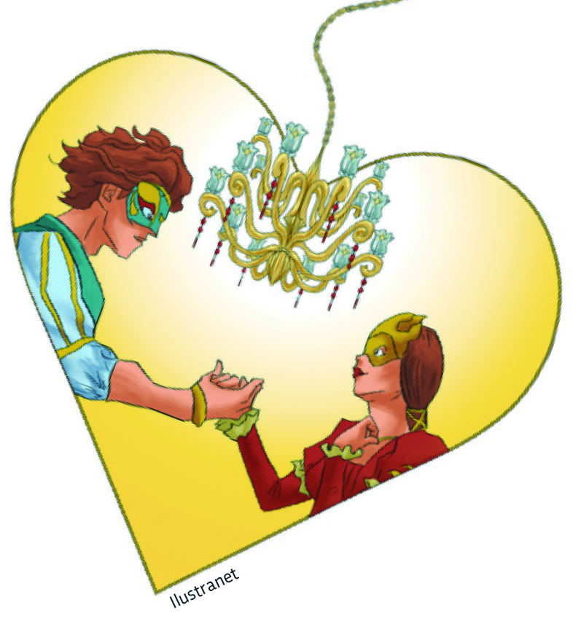
Texto dramático
LÍNGUA PORTUGUESA – 7º ANO Conjunto 2
Um texto dramático é produzido para ser encenado.
O enredo é construído, principalmente, por meio das falas dos personagens, que podem ser diálogos, monólogos e apartes.
Normalmente, é dividido em atos ou cenas, marcados por determinada duração de tempo. Os atos podem apresentar uma pausa nas ações, permitindo a mudança de espaço, a entrada e a saída de personagens das cenas.

Slide 7
Figuras de linguagem
LÍNGUA PORTUGUESA – 7º ANO Conjunto 2
Comparação
Quando exploramos a relação de semelhança entre dois elementos, associando a característica de um elemento a outro.
Metáfora
Quando aproximamos elementos diferentes por meio de uma característica comum a ambos.
Normalmente, a comparação é estabelecida por meio das conjunções ou expressões conjuntivas como, tal como ou tal qual.
Esse atributo que os aproxima não é mencionado no texto, obrigando o leitor a usar seus conhecimentos sobre os elementos aproximados.
Ou seja, a metáfora é uma comparação subentendida, implícita, destituída de conjunções comparativas.

Slide 8
Figuras de linguagem
LÍNGUA PORTUGUESA – 7º ANO Conjunto 2
Onomatopeia
Figura de linguagem usada para reproduzir os sons (da natureza, de objetos, de vozes de animais etc.).
Metonímia
Substituição de uma palavra por outra em virtude de existir entre elas relação facilmente identificável.

Slide 9
Figuras de linguagem
LÍNGUA PORTUGUESA – 7º ANO Conjunto 2
Hipérbole
Figura de linguagem caracterizada pelo uso do exagero para tornar uma ideia mais expressiva.
Prosopopeia ou personificação
Quando se atribuem características ou ações humanas aos animais, aos seres inanimados ou irracionais.

Slide 10
LÍNGUA PORTUGUESA – 7º ANO Conjunto 2
Pontuação
Vírgula
Enumerar ações ou itens em uma frase.
Destacar expressões explicativas.
Isolar expressões adverbiais em uma oração.
Separar o nome de uma localidade de uma data.
Isolar os elementos que compõem um endereço.
Indicar uma explicação a respeito de algo dito anteriormente.

Slide 11
Pontuação
LÍNGUA PORTUGUESA – 7º ANO Conjunto 2
Dois-pontos
Resumir algo apresentado anteriormente.
Para fazer referência ao remetente de uma correspondência.
Introduzir falas ou uma citação de alguém, podendo vir acompanhado de verbos de elocução (dizer, falar, comentar etc.)

